Slide 1
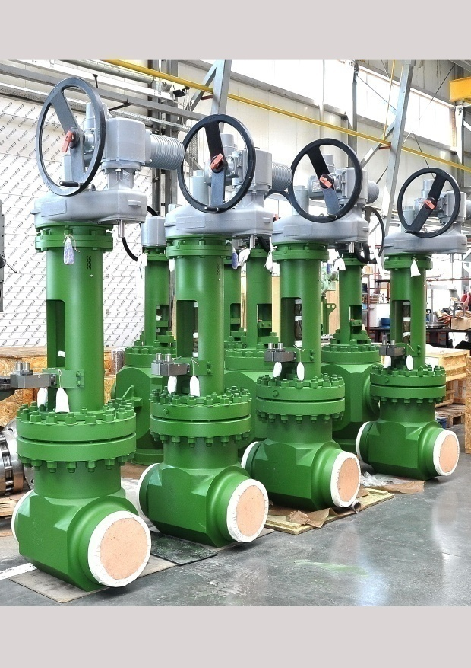
От сложного
к уникальному

Slide 2
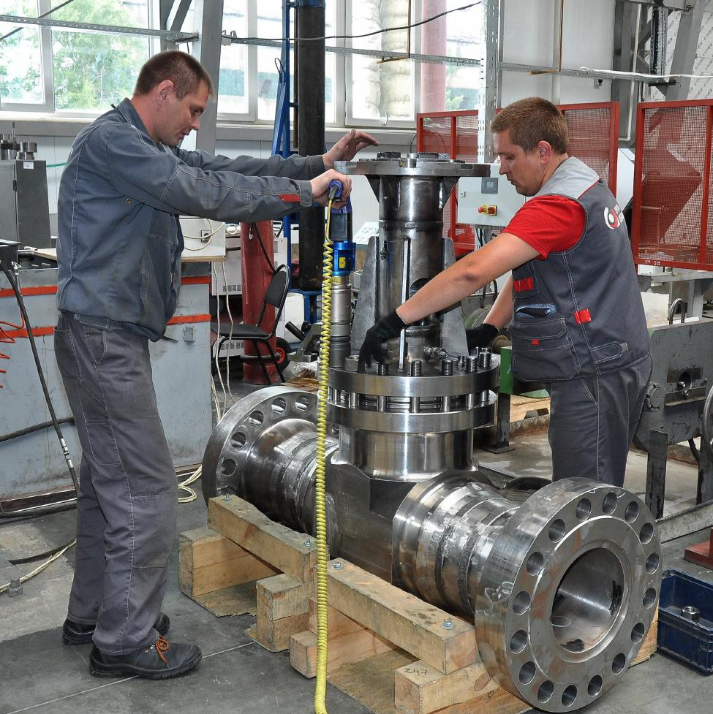
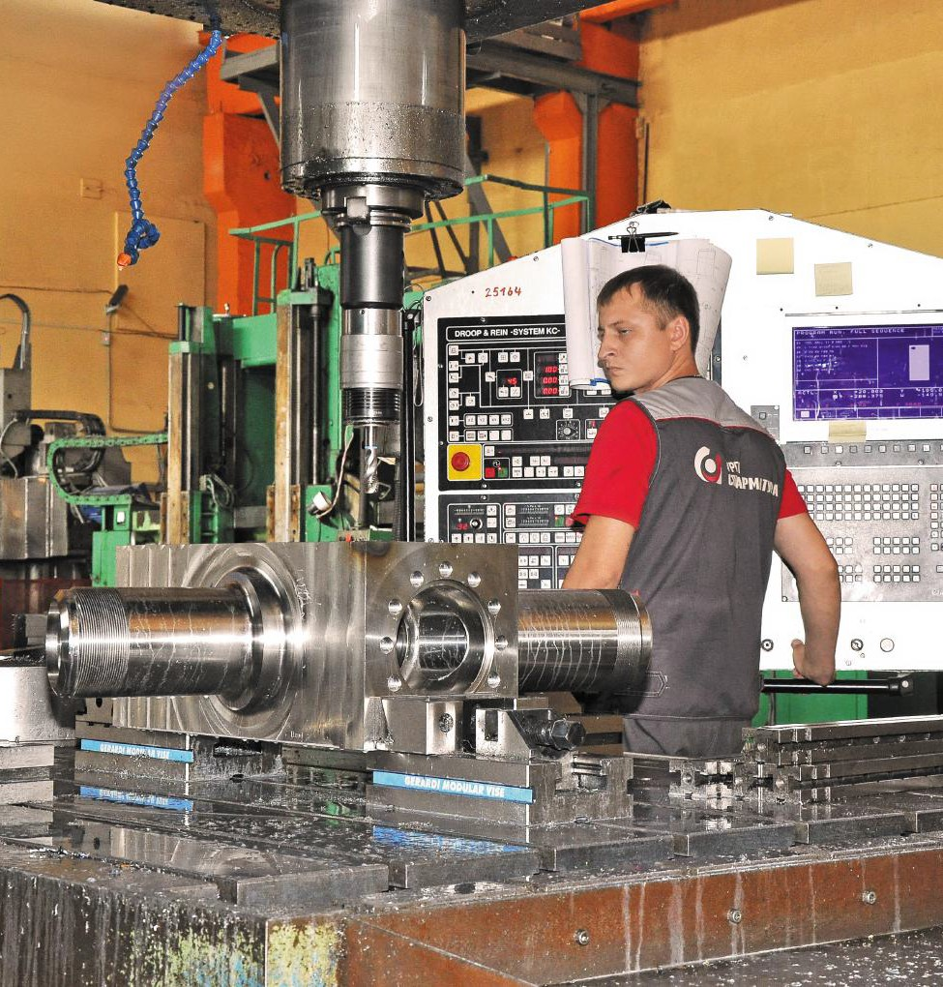
ЗАО «Курганспецарматура» - передовой российский производитель трубопроводной арматуры для ответственных объектов нефтегазодобывающей, химической, горнодобывающей промышленности, перерабатывающей отрасли, атомной и тепловой энергетики, специализирующийся на выпуске продукции по индивидуальным требованиям заказчиков.
ЗАО «Курганспецарматура» образовано в 2009г.
ЗАО «Курганспецарматура» сегодня:
2 производственные площадки (с общей площадью более 20 000 м²);
Численность сотрудников предприятия более 500 чел.;

Slide 3
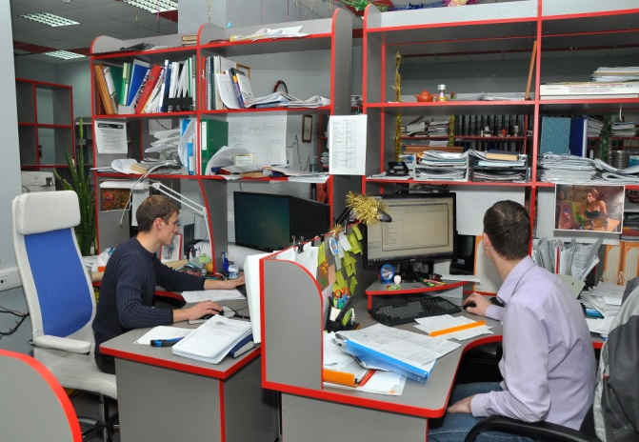
Наличие собственной конструкторской базы позволяет в сжатые сроки вести проектирование новых изделий, а также оперативно реагировать на нужды потребителя и разрабатывать конструкции арматуры непосредственно под условия Заказчика

Slide 4
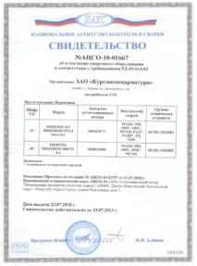
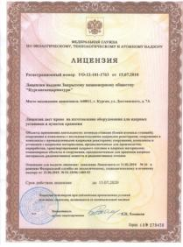
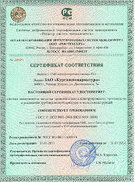
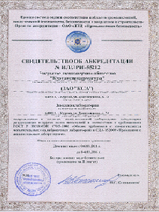
- Вся продукция сертифицирована в системе ГОСТ Р и имеет Разрешения на применение Ростехнадзора РФ;
- Имеется сертификат о соответствии требованиям ГОСТ системы менеджмента качества применительно к конструированию, производству и реализации трубопроводной арматуры и металлоконструкций;
- Имеется лицензия на проектирование и изготовление трубопроводной арматуры и другого оборудования для атомной энергетики.

Slide 5
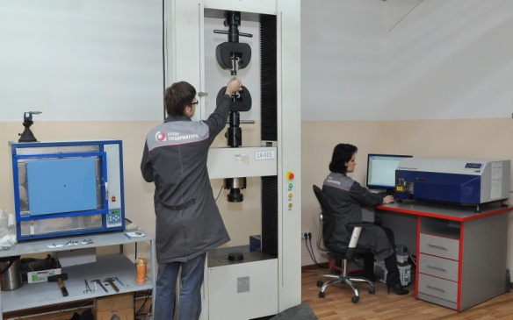
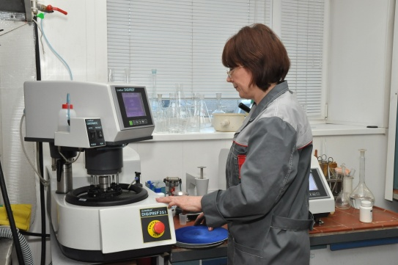
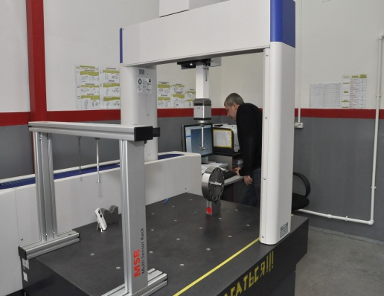
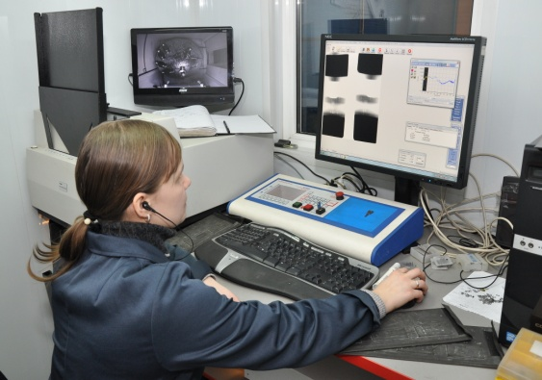
ЗАО «Курганспецарматура» имеет собственную лабораторию, оснащенную современным оборудованием для различных методов контроля:
- исследование механических свойств;
- спектральный анализ сталей;
- рентгенография;
- ультразвуковая и капиллярная дефектоскопия;
- ферритометрия;
- измерительная машина;
- металлографический микроскоп.

Slide 6
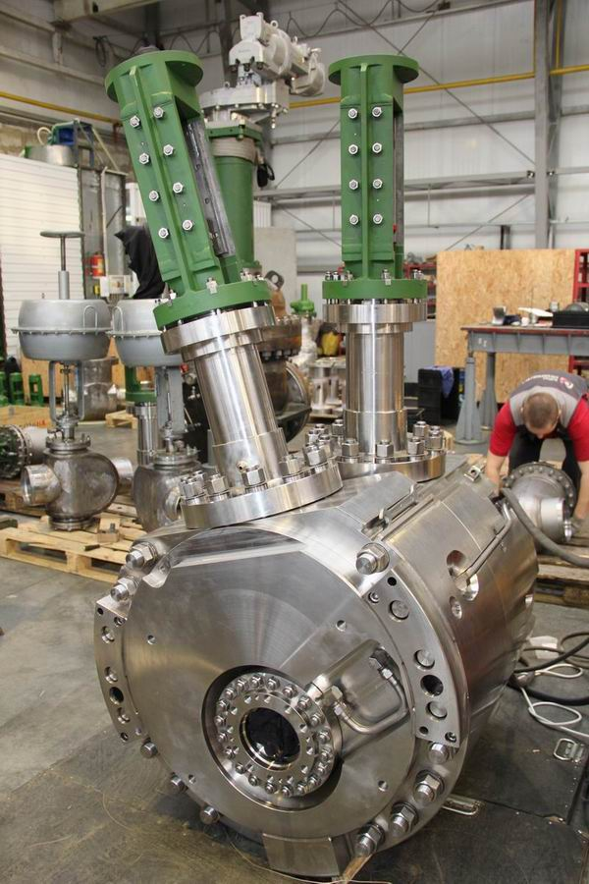
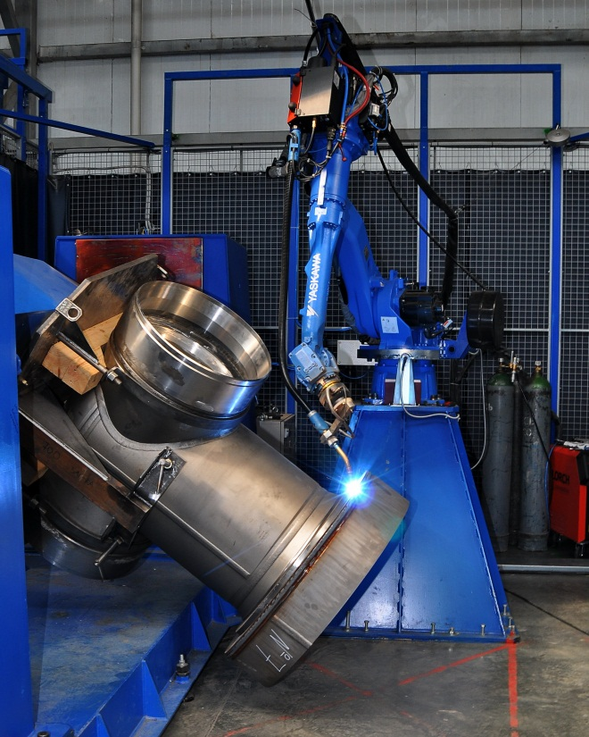
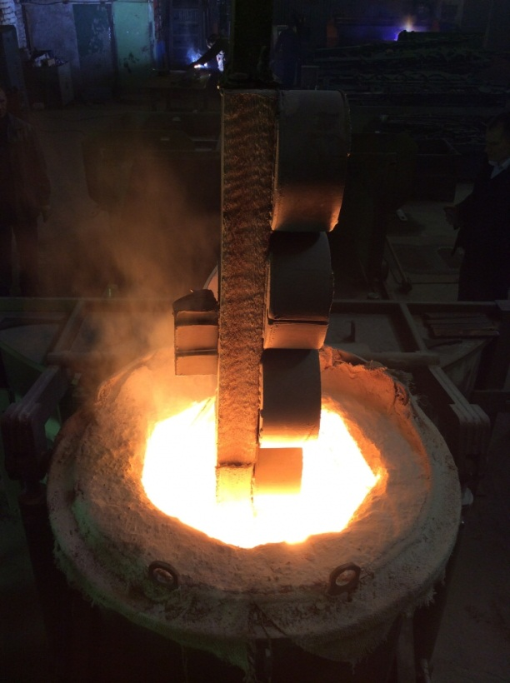
Завод имеет полную производственную цепочку: заготовительное производство, испытательную лабораторию, механообрабатываюющие мощьности, цех сборки и сварки, испытательный участок, участок комплектации и покраски.
Notes:
Далее в презентации мы будем обращаться к конкретным особенностям каждого из подразделений.

Slide 7
ОБЩЕПРОМЫШЛЕННОЕ ПРИМЕНЕНИЕ
Задвижки клиновые DN 15—1200 PN 1,6—25,0 МПа
Задвижки клиновые бессальниковые DN 100—700 PN 6,3—10,0 МПа
Задвижки шиберные листовые DN 100—400 PN 1,6—6,3 МПа
Клапаны запорные DN 15—32 PN 1,6—25,0 МПа
Клапаны запорные угловые DN 3—150 PN 32,0—40,0 МПа
Клапаны обратные подъемные DN 15—32 PN 1,6—25,0 МПа
Клапаны обратные осесимметричные DN 15—700 PN 1,6—25,0 МПа
АЭС
Клапаны запорные сильфонные
Задвижки клиновые сварные
Клапаны обратные осесимметричные
Клапаны для КИП и А
Клапаны регулирующие сильфонные
Двухседельные регулирующие клапаны
Задвижки сильфонные натриевные (свинец-висмут)

Slide 8
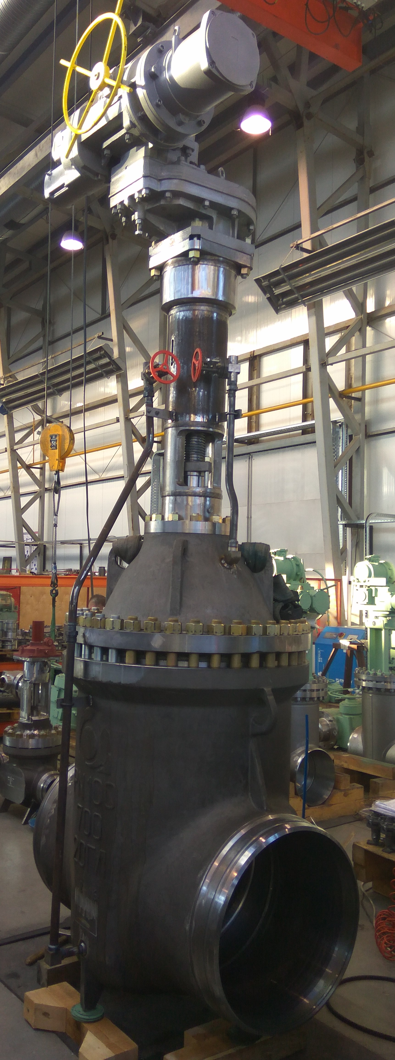
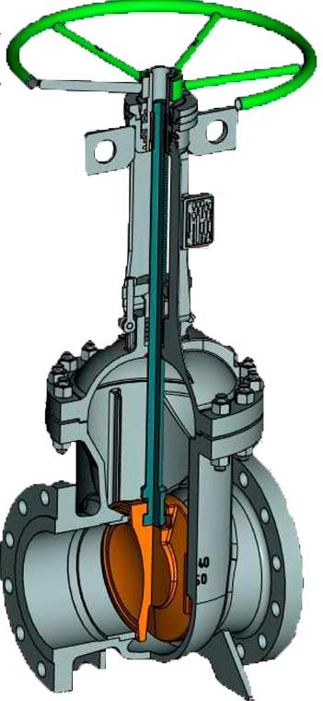
Задвижки клиновые
DN 15—1200
PN 1,6—25,0 МПа
Предназначены для установки в качестве запорных устройств для полного перекрытия потока среды на технологических линиях объектов.
Notes:
Тут нужно описать наши линейки

Slide 9
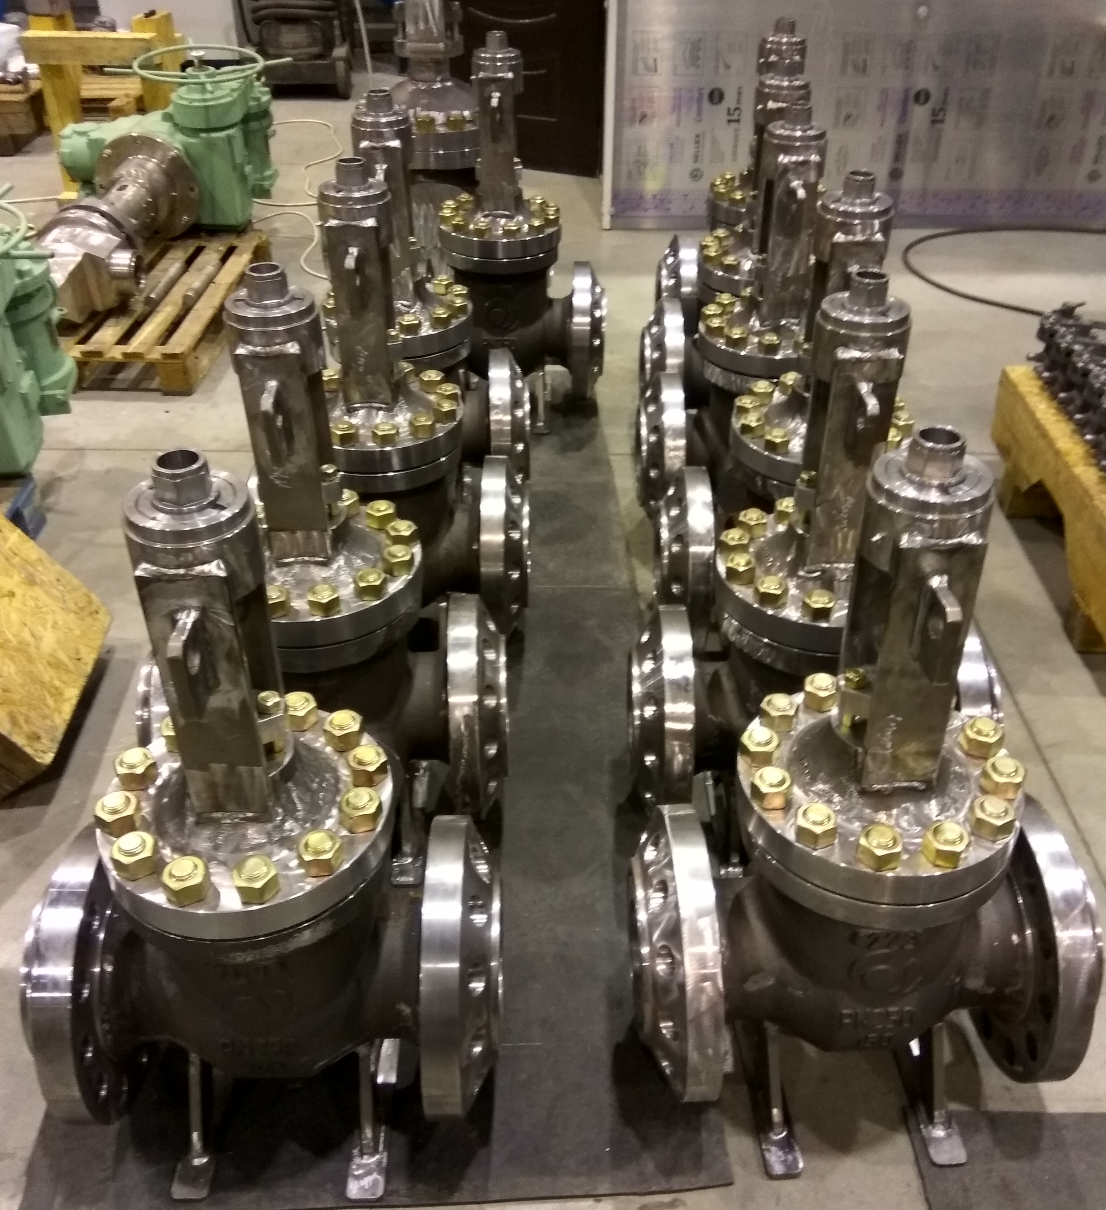
По требованию заказчика изготавливаются любые варианты присоединения изделий к трубопроводу в любых комбинациях.
Notes:
Если вам требуется что-нибудь особенное, мы всегда рады вам помочь. Рассказать про один фланец из нж другой пж, исполнение со шпильками но без фланца вариант когда нужен особый материал крепежа.

Slide 10
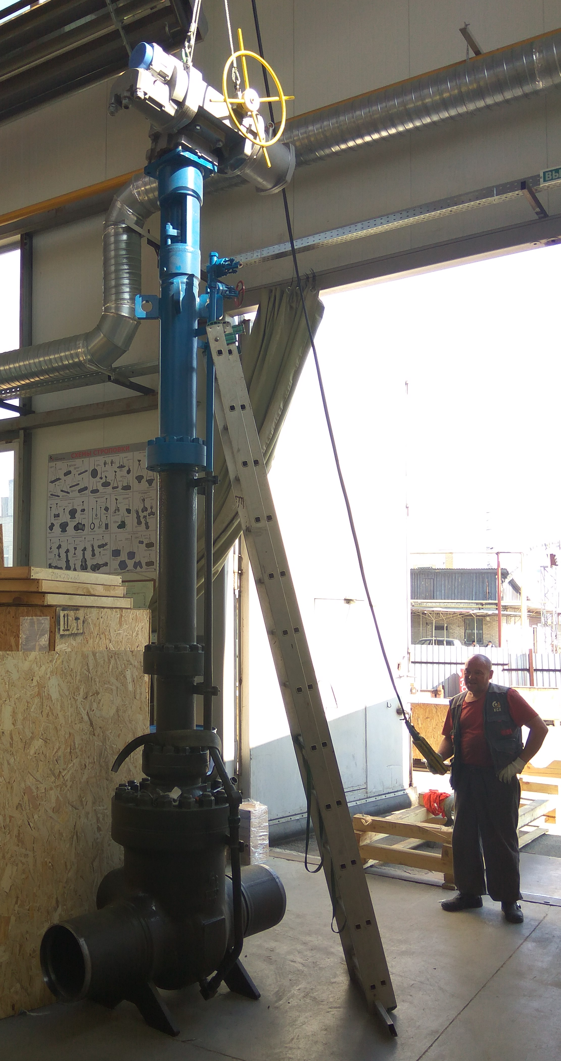
Звдвижки в подземном исполнении
DN 200 PN 16 МПа
Часть номенклатуры выпускаемой продукции направлена на реализацию правительственных программ по импортозамещению

Slide 11
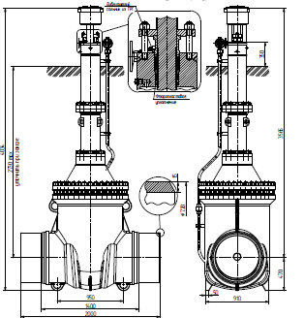
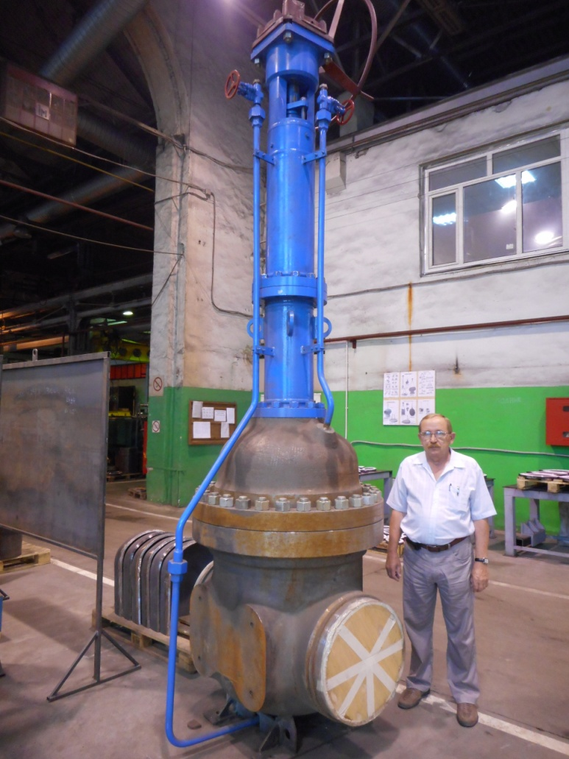
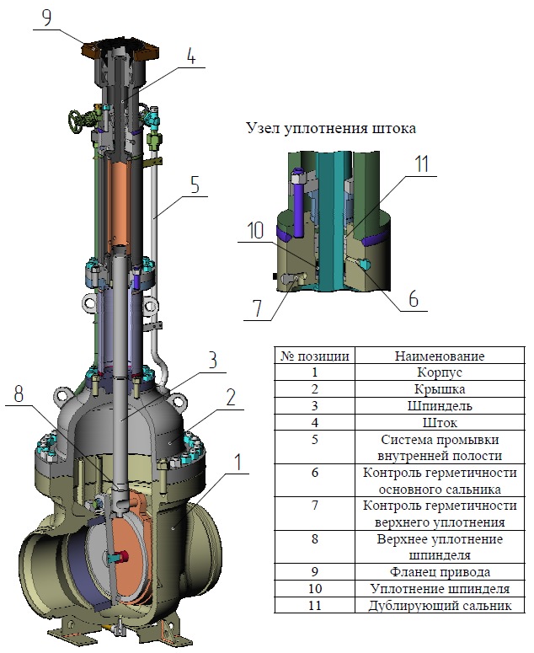
Звдвижки в подземном исполнении беcсальниковые
DN 700 PN 10 МПа
Используется компактное уплотнение оригинальной конструкции, разработанное Центральным аэрогидродинамическим институтом имени профессора Н. Е. Жуковского (ЦАГИ) на давлениях до 1500 МПа

Slide 12
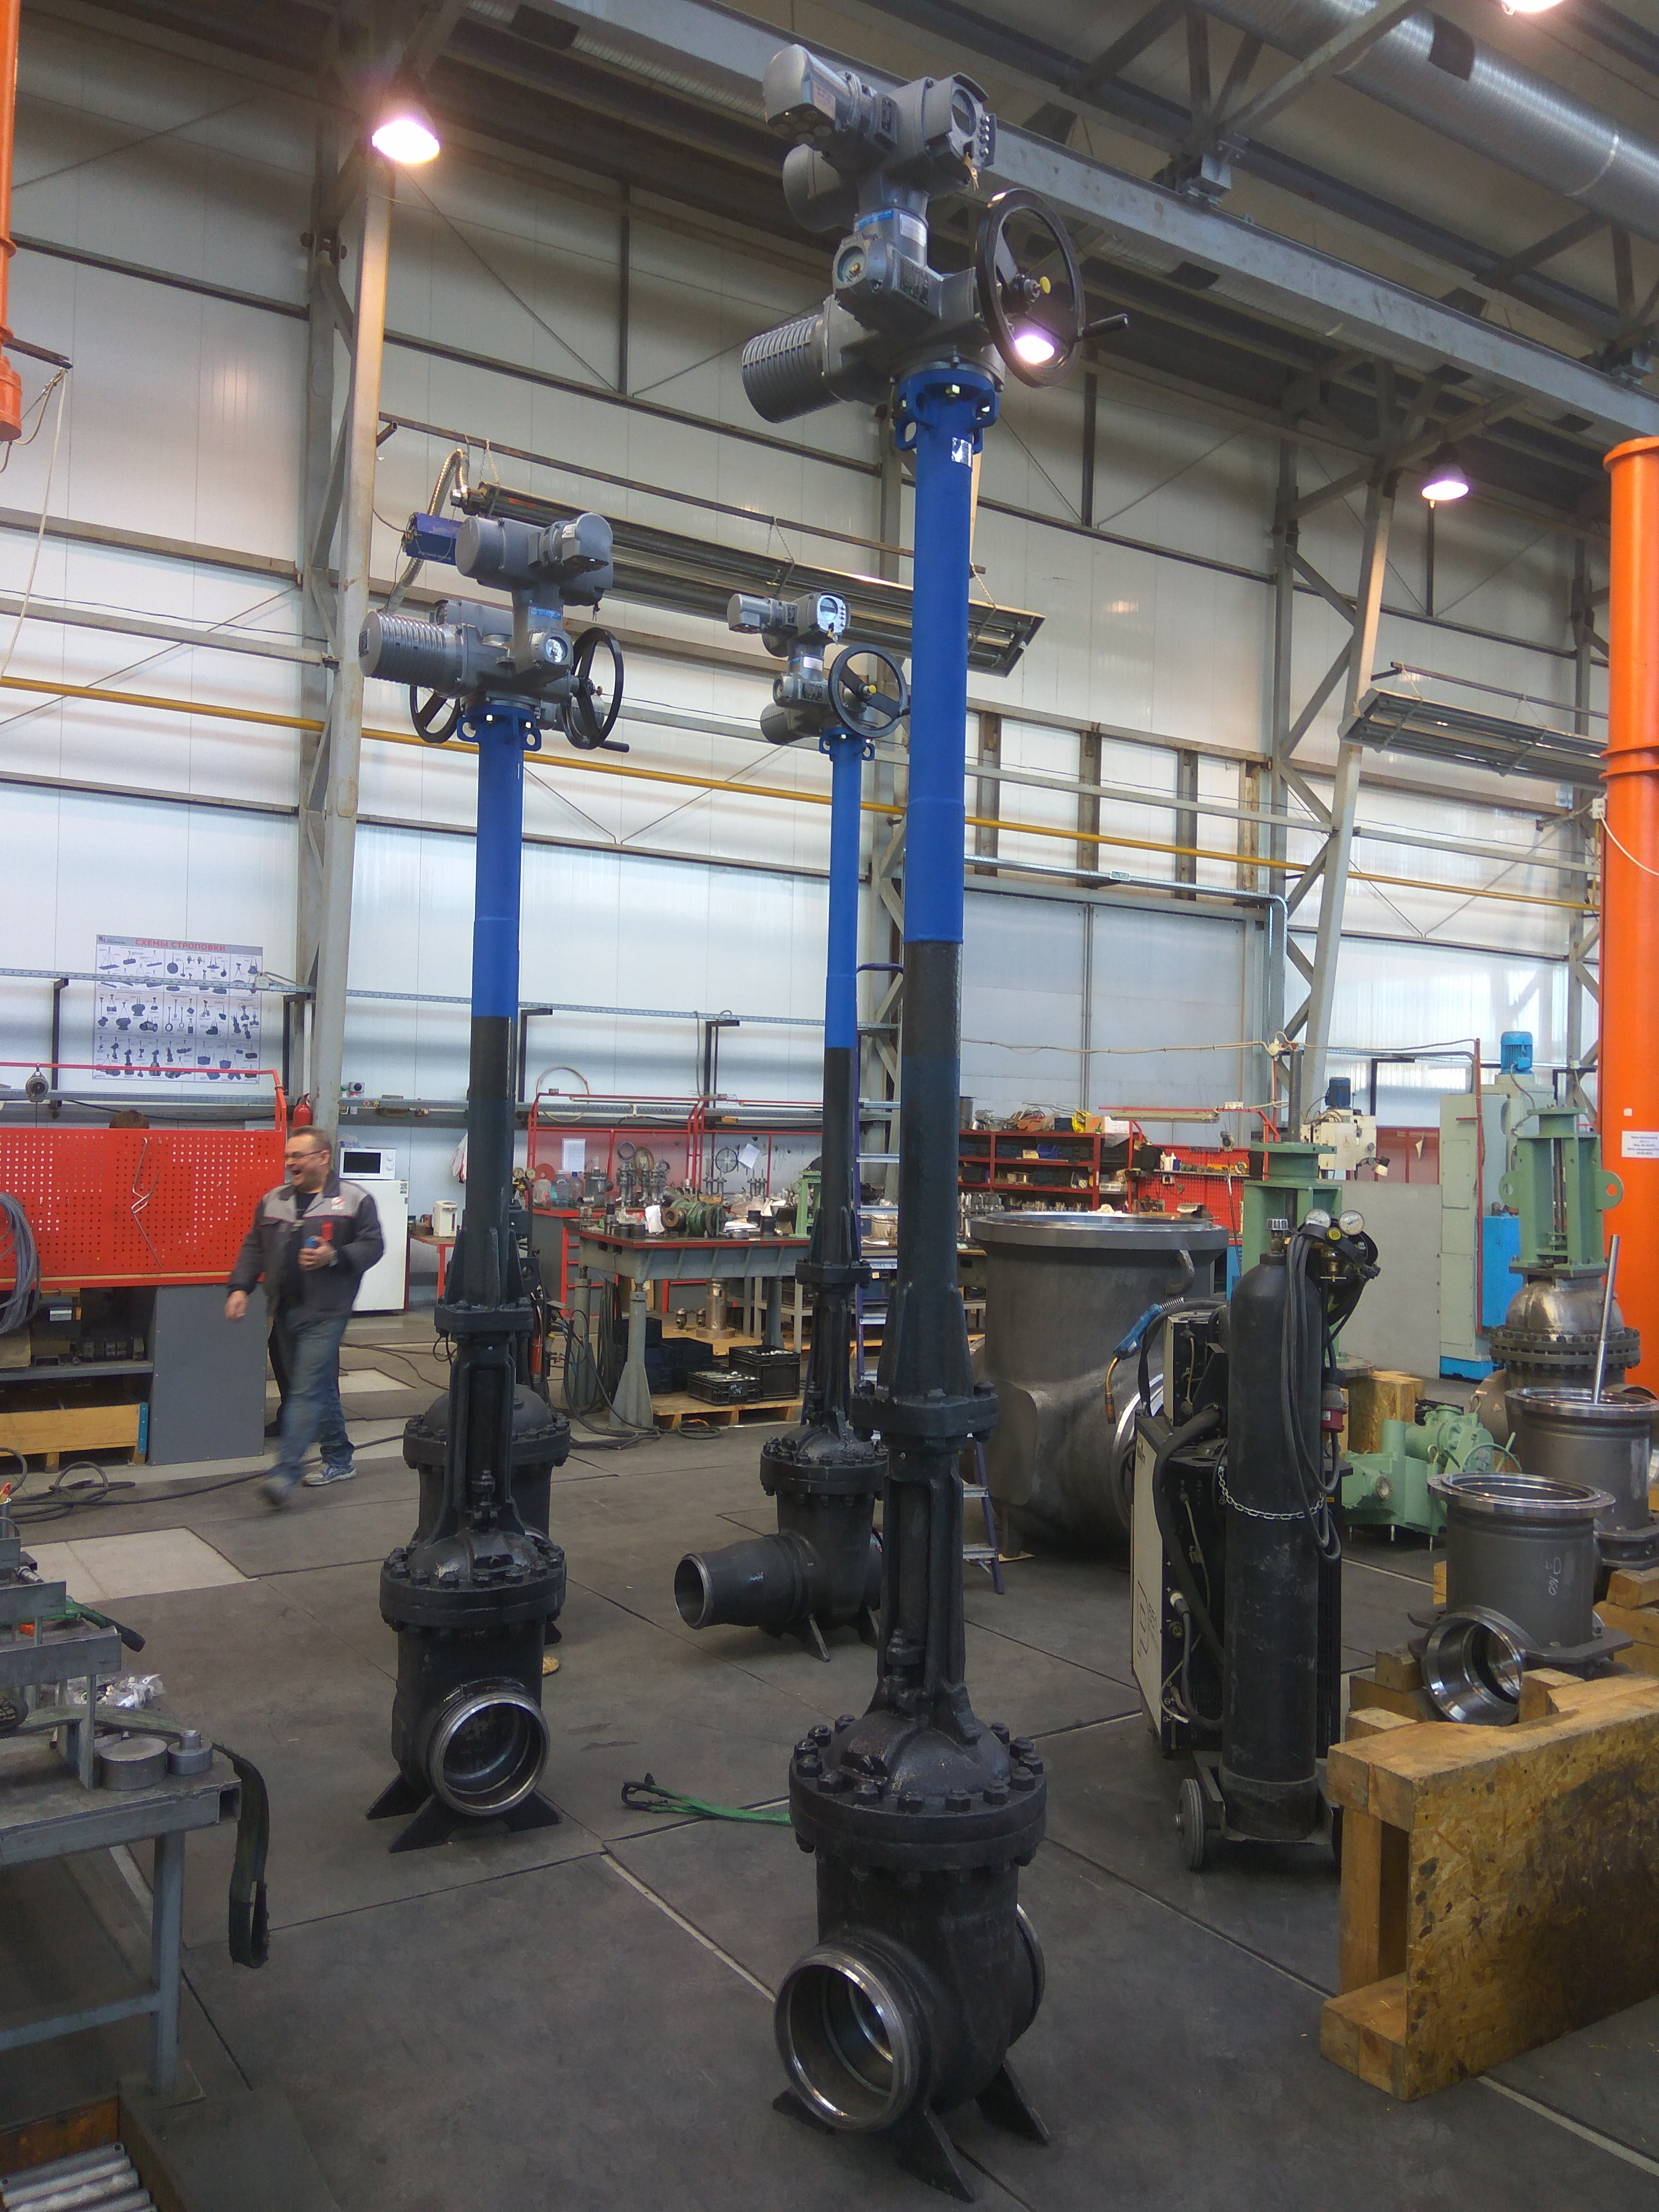
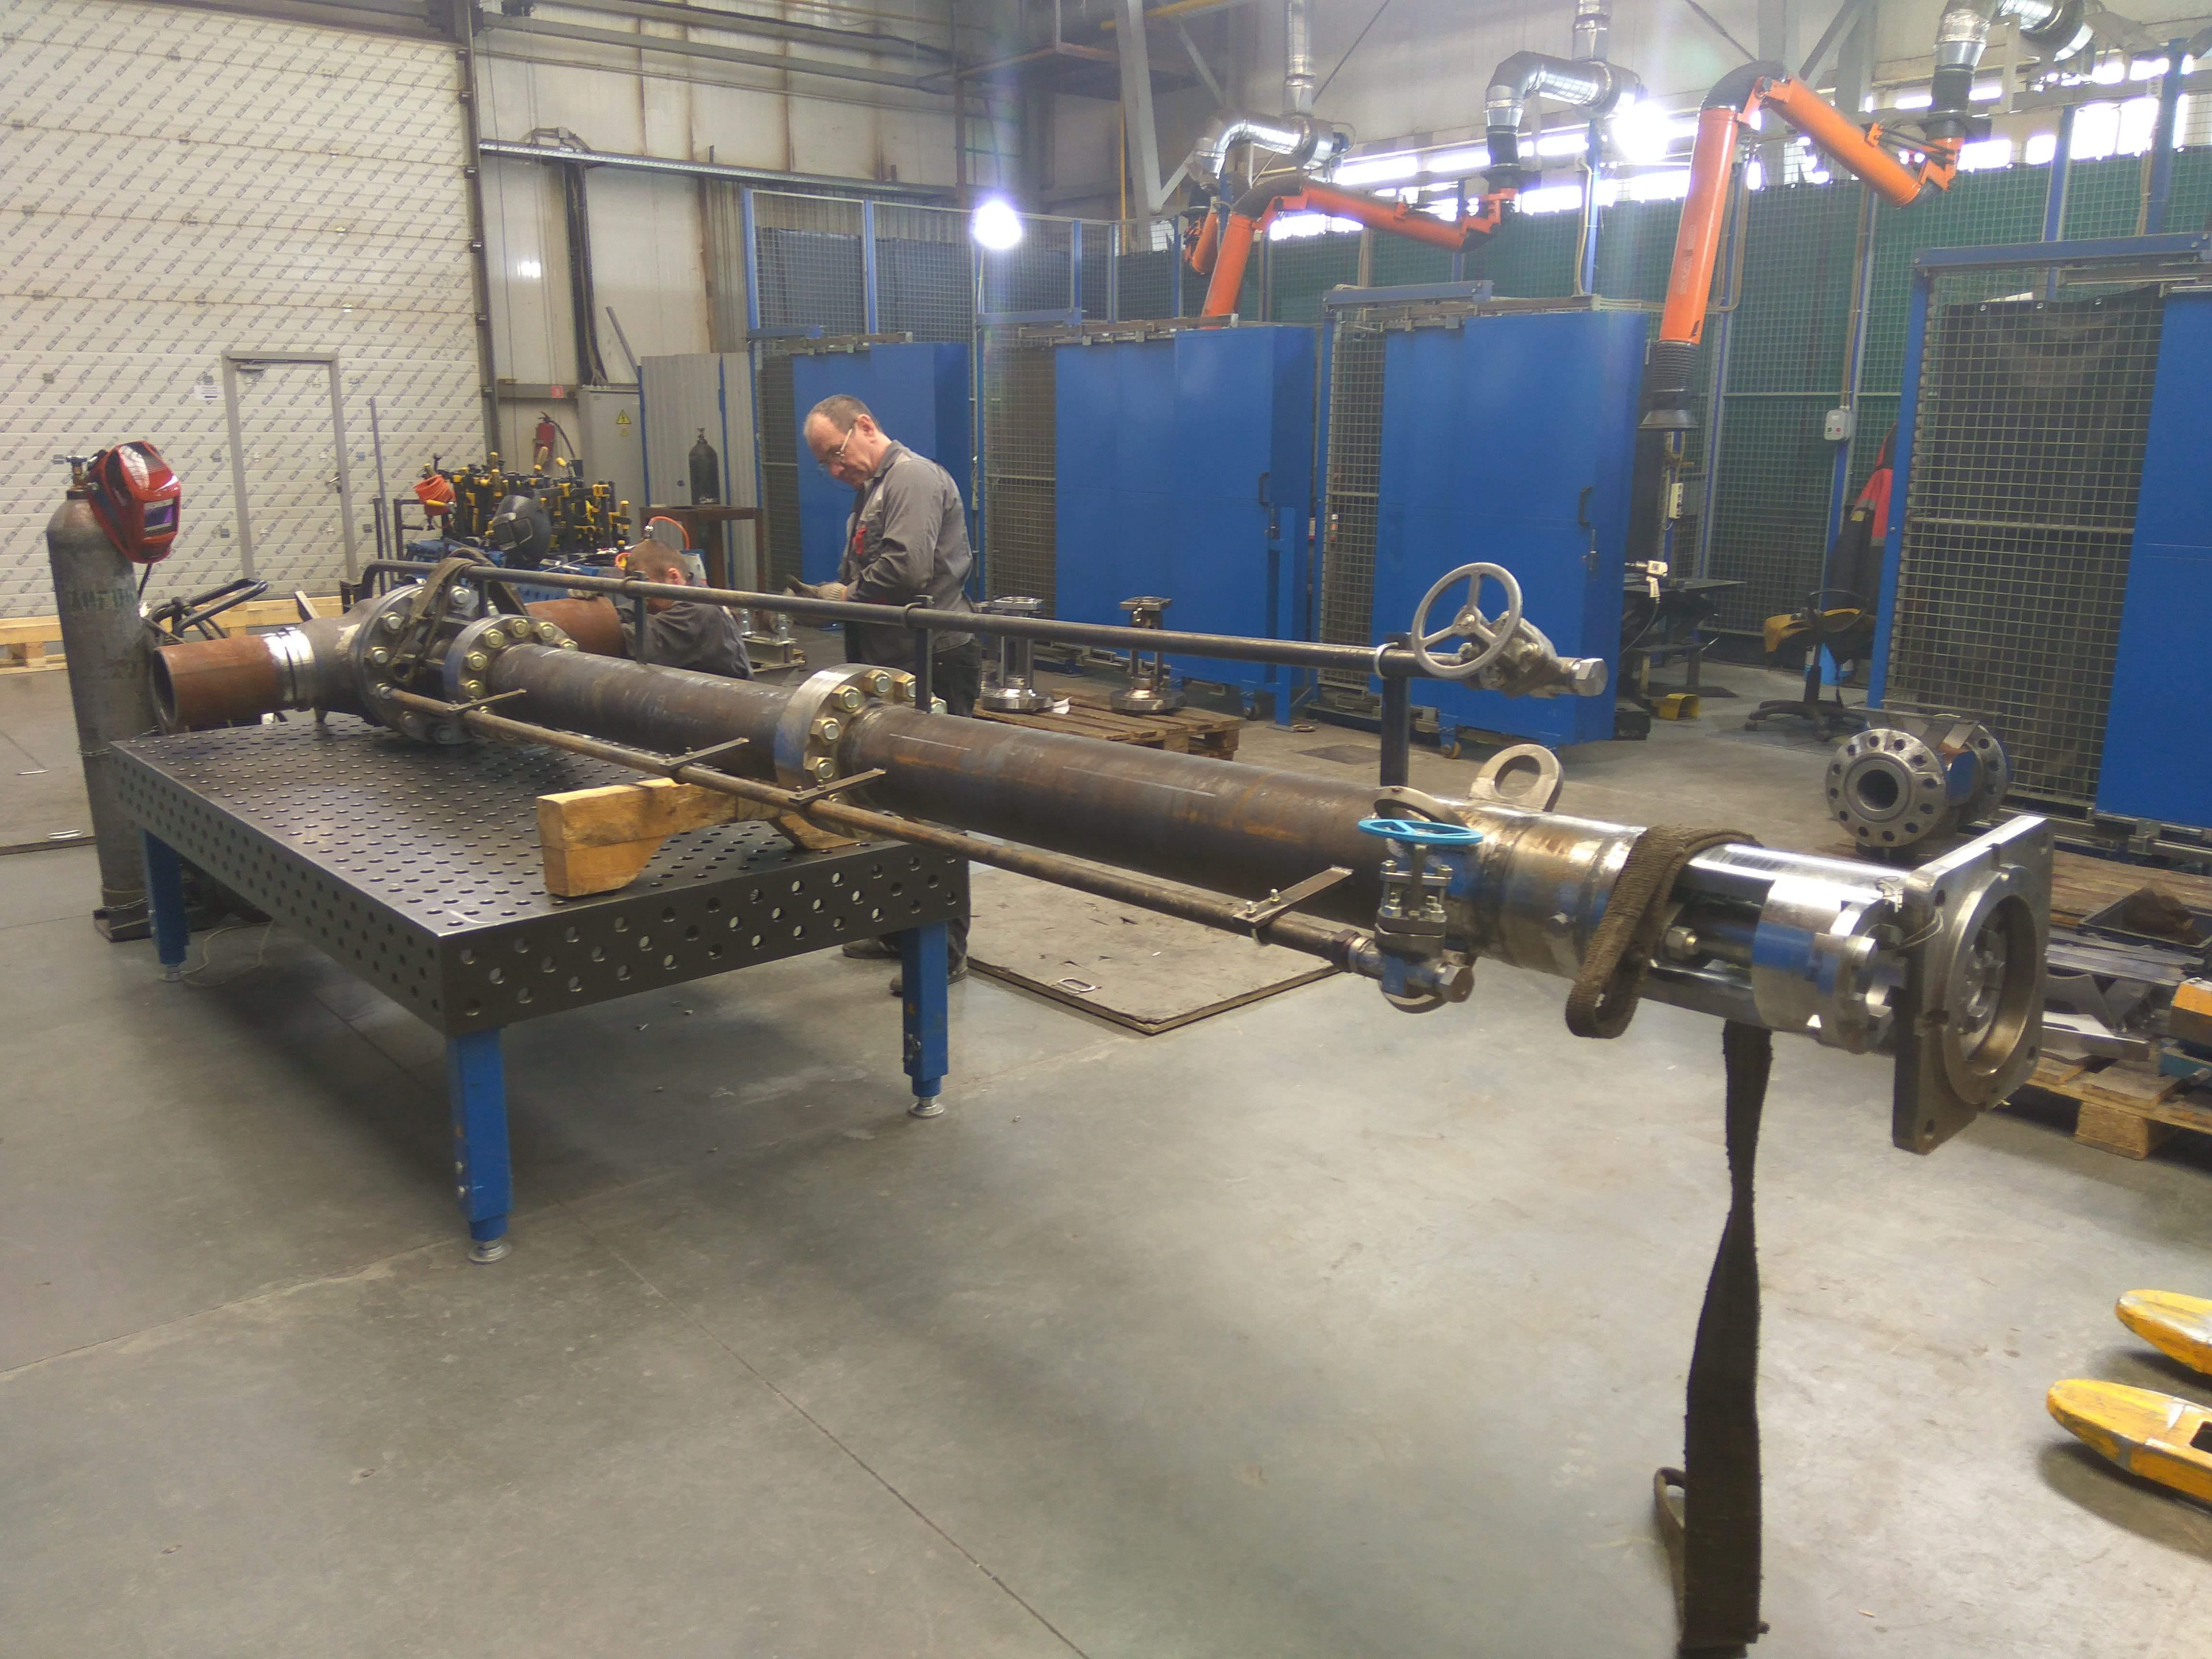
Исполнения подземных задвижек с глубиной залегания в грунте до 5 метров, часто комплектуются дренажными трубопроводами.
Notes:
Нужно будет рассказать про выемной грунт.

Slide 13
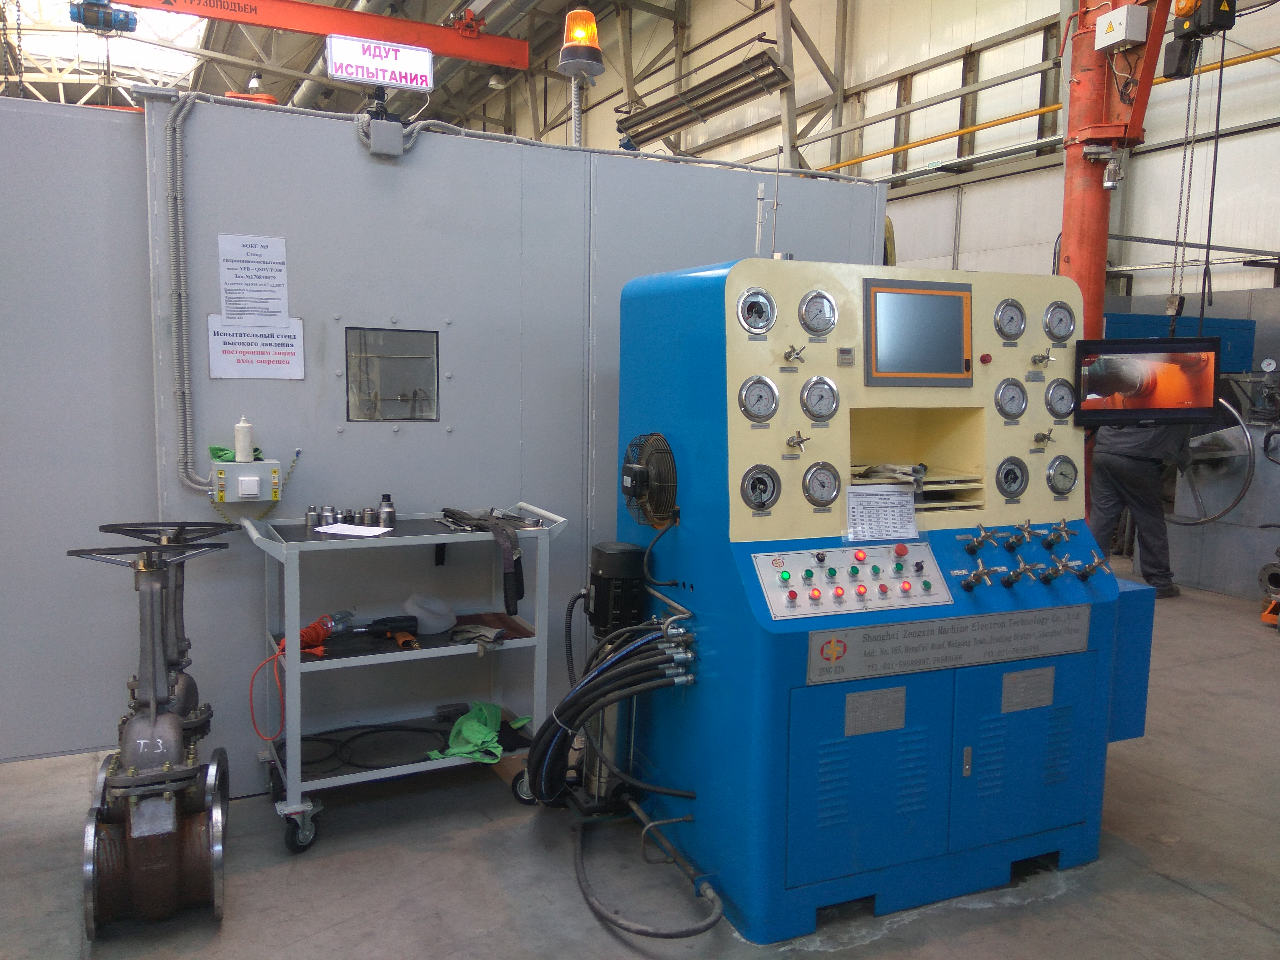
Завод располагает современным участком испытаний трубопроводной арматуры. Сдача продукции представителю заказчика непосредственно на заводе стала нормой.

Slide 14
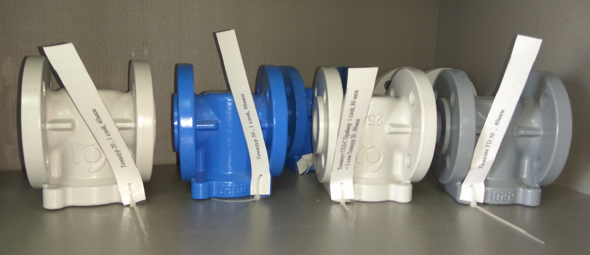
Завод постоянно отрабатывают технологию покраски, пробует покрытие новых поставщиков, проводит исследования покрытий.

Slide 15
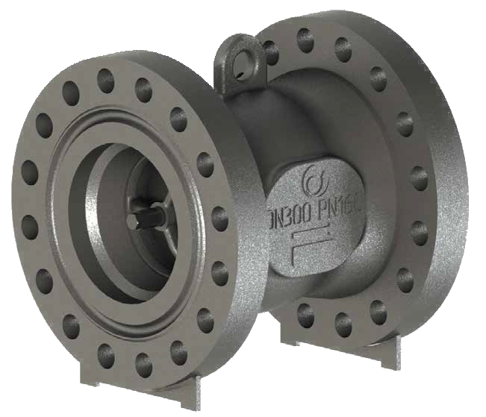
Клапаны обратные осевые
DN 50—700 PN 1,6—25,0 МПа
Предназначены для предотвращения обратного потока рабочей среды на трубопроводах на технологических линиях нефтегазодобывающей и нефтегазоперерабатывающей промышленности в энергетике.

Slide 16
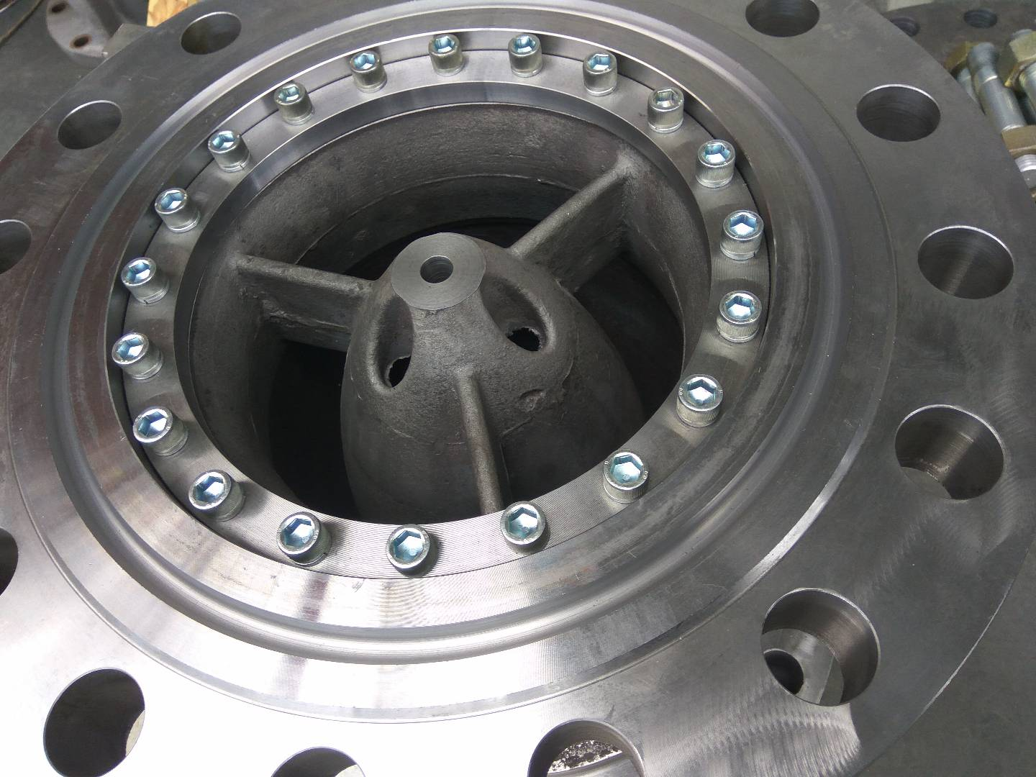
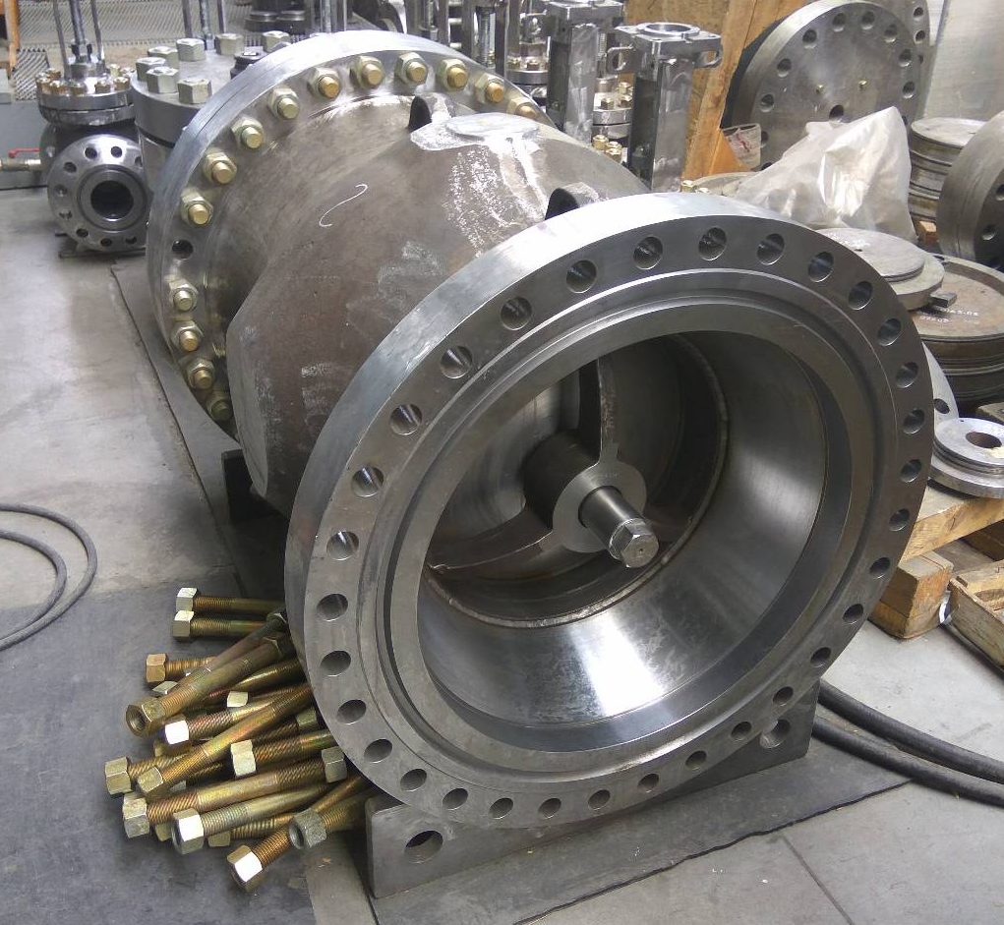
Клапан обратный осевой DN 700 PN100

Slide 17
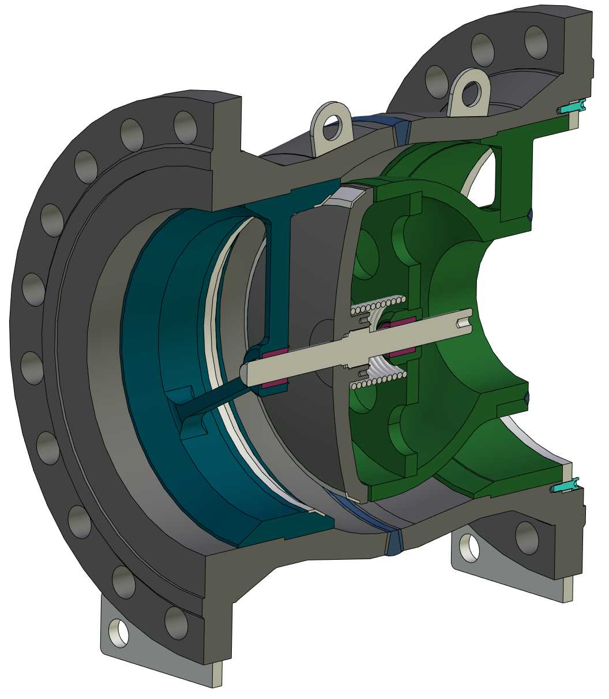
Клапаны обратные осевые
DN 50—700 PN 1,6—25,0 МПа
В отличие от обратных затворов запорный элемент имеет форму золотника и закрывается не поворотом на оси, а поступательным движением к седлу.
Золотник имеет подпружиненную конструкцию.
В открытом положении внутренняя полость имеет обтекаемую форму.
Рабочая среда: вода, пар, нефть, жидкие и газообразные нефтепродукты, водогазонефтяные смеси, природный и попутный газ и другие среды

Slide 18
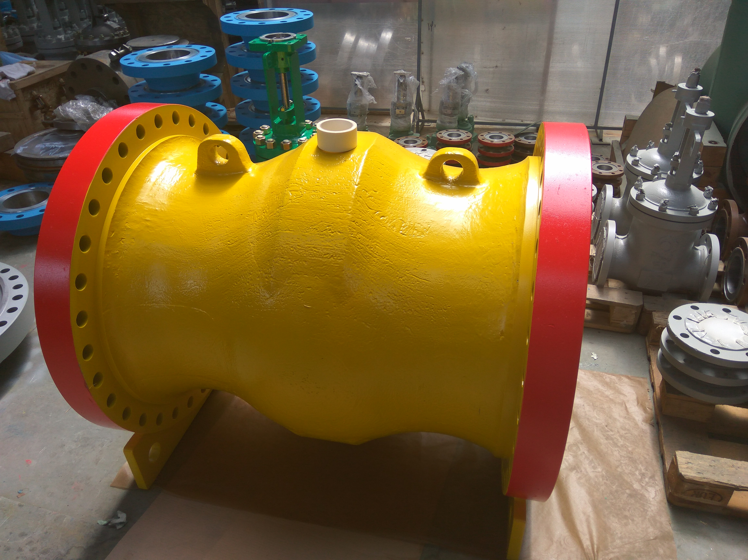
Клапан обратный осевой DN 700 PN100 перед отправкой заказчику

Slide 19
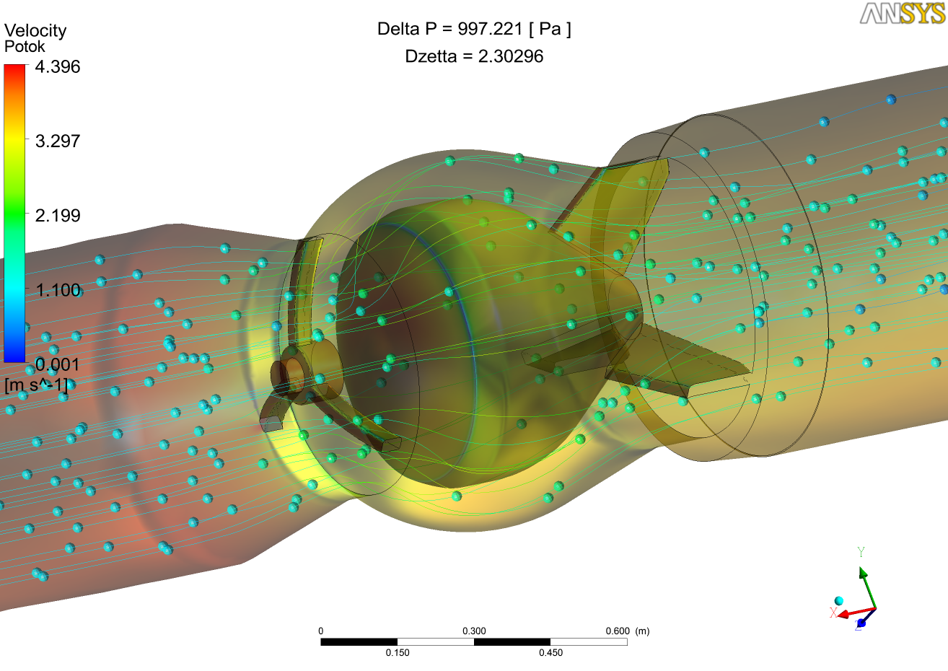
В соответствии с СТО 2-4.1-212 потеря давления не более 0,02МПа (20000Па)

Slide 20
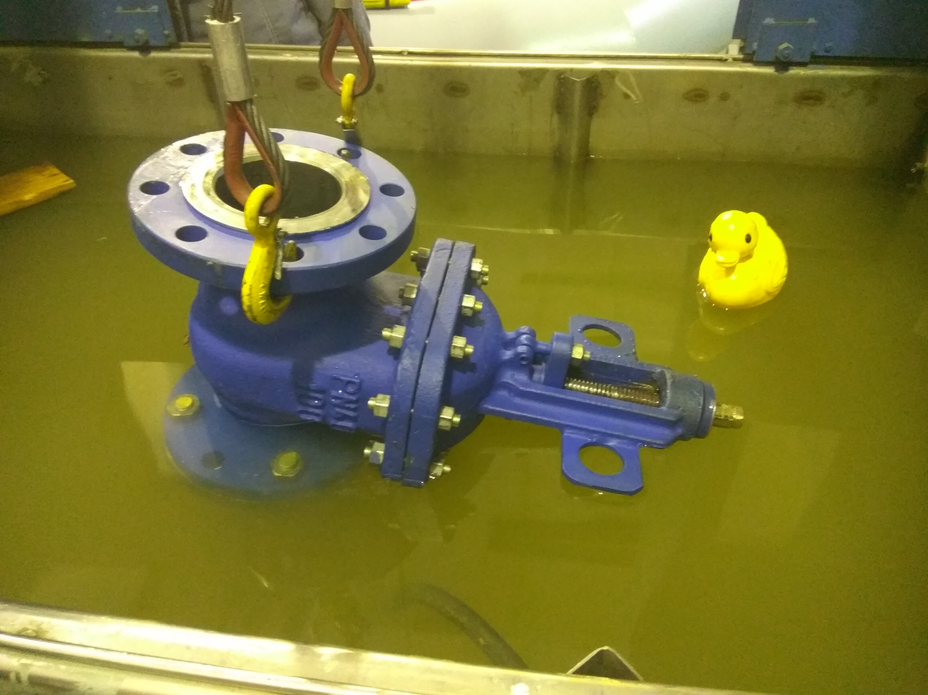
Спасибо за внимание!

